Slide 1

Стратегия формирования безбарьерной этнокультурной межэтнической образовательной среды в Томской области на 2015-2021 годы
Итоги и перспективы деятельности Центра этнокультурного образования МКОУ «Большегалкинская СОШ» Бакчарского района
2015-2021
По заказу ОГБУ «РЦРО» www.rcro.tomsk.ru 2021

Slide 2
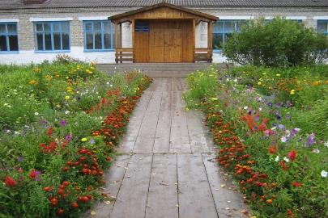
О нас
МКОУ «Большегалкинская СОШ» - одно из старейших образовательных учреждений Бакчарского района. В 2013 году отметила своё 80–летие. В школе обучается 76 учащихся.
Распоряжениями ДОО ТО № 351 от 31.05.2010 года, № 731-р от 13.10.2015 года нашей школе присвоен статус Центра этнокультурного образования».
Координатором Центра
этнокультурного образования
с 2010 года является заместитель
директора по воспитательной работе
Умерова Зоя Александровна.

Slide 3
Реализованные проекты и программы этнокультурной направленности
№ | Наименование проекта / программы | Срок реализации
1 | Школьный проект «Нам жизнь дана на добрые дела» | 2016-2017
2 | Школьный проект «С детских лет любимое село» | 2017-2018
3 | Школьный проект «Лица моей малой родины» | 2018-2019
4 | Банк методических разработок к Дню народного единства, ко Дню памяти жертв Холокоста | 2020-2021
5 | Программа ЦЭО «Толерантный гражданин»

Slide 4
Открытые образовательные события для обучающихся
Название мероприятия | Количество участников, чел.
 | 2015 | 2016 | 2017 | 2018 | 2019 | 2020 | 2021
Районная конкурсно-игровая программа «Мы разные, но мы вместе» | 67
Молодецкие забавы |  | 42
Открытый фольклорный фестиваль «Без берёзы не мыслю России» |  |  | 126
Открытая краеведческая игра-кругосветка «Люби и знай родимый край» |  |  | 42
Открытый фольклорный фестиваль «Возьмёмся за руки, друзья!» |  |  |  | 74

Slide 5
Открытые образовательные события для обучающихся
Название мероприятия | Количество участников, чел.
 | 2015 | 2016 | 2017 | 2018 | 2019 | 2020 | 2021
Открытый фольклорный Фестиваль «Русский пряник» |  |  |  |  | 48
Фольклорный фестиваль «Музыка народов мира» |  |  |  |  |  | 56
Открытое этнокультурное событие «В краю кедровом» |  |  |  |  |  | 62
Заочная этнокультурная кругосветка «Я – сибиряк, и тем горжусь!» |  |  |  |  |  |  | 96

Slide 6
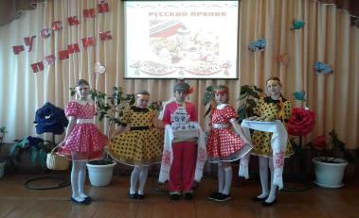
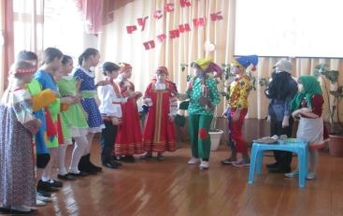
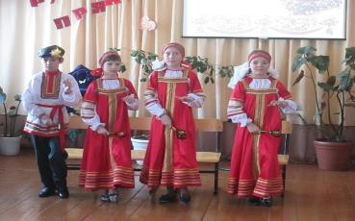
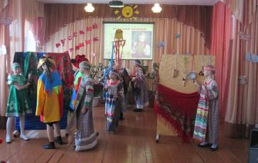
Фоторепортаж с открытого фольклорного Фестиваля «Русский пряник»
Фото
Фото
Фото
Фото

Slide 7

Открытые образовательные события для педагогов и общественности
Название мероприятия | Количество участников, чел.
 | 2015 | 2016 | 2017 | 2018 | 2019 | 2020 | 2021
Семинар «Реализация ФГОС средствами этнокультурного образования» |  |  | 20
Открытая этнокультурная игровая программа «Хоровод дружбы» (Мастер-классы) |  |  |  | 42
Открытый семинар «Реализация этнокультурного образования в системе внеурочной деятельности» |  |  |  | 23

Slide 8
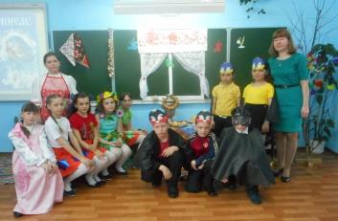
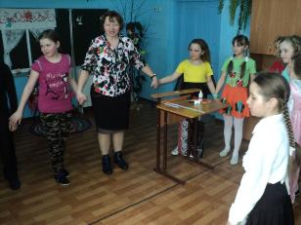
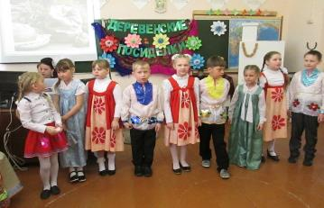
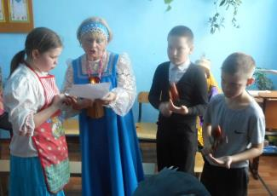
Фоторепортаж с Открытого семинара «Реализация этнокультурного образования в системе внеурочной деятельности» (открытые занятия)

Slide 9
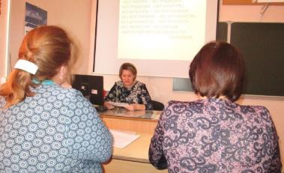
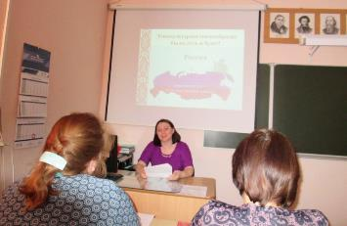
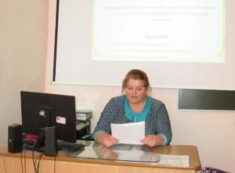
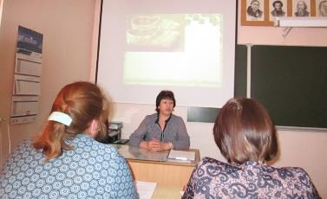
Фоторепортаж с Открытого семинара «Реализация этнокультурного образования в системе внеурочной деятельности» (Доклады. Обмен опытом)

Slide 10
Методические разработки, созданные в Центре этнокультурного образования
Год | Наименование продукта
2017 | Брошюры для школьного музея «Лица моей малой родины»
2018 | Брошюры для школьного музея «Мастера родного села»
2020 | Программа внеурочной деятельности "Люби и знай родной край" (1-11 кл.) - Умерова З.А.
2020 | Программа внеурочной деятельности «Тайны русского языка» (5-7 кл.) - Умерова З.А.
2020 | Проведение акции «Свеча памяти» (видео) https://ok.ru/profile/377518538012/statuses/151681239225116
2020 | Поздравление с Днём Победы от учащихся школы (видео) http://bak-bolschool.edu.tomsk.ru/wp-content/uploads/2020/05/9-maya_20.pdf
2020 | Поздравление с Днём России (видео) http://ok.ru/video/1641208941305

Slide 11
Трансляция опыта
Центра этнокультурного образования
Описание размещенных материалов (ссылка)
Информация о реализации проекта размещается на официальном сайте организации - http://bak-bolschool.edu.tomsk.ru/vospitatel-naya-rabota/e-tnokul-turnoe-obrazovanie/

Slide 12
Трансляция опыта
Центра этнокультурного образования
Описание размещенных материалов (ссылка)
Акция «Окна Победы» http://bak-bolschool.edu.tomsk.ru/wp-content/uploads/2020/05/Aktsiya-Okna-Pobedy.pdf
Поздравление с Днём Победы от учащихся школы http://bak-bolschool.edu.tomsk.ru/wp-content/uploads/2020/05/9-maya_20.pdf
Поздравление с Днём России от учащихся школы http://ok.ru/video/1641208941305
Акция «Свеча памяти» https://ok.ru/profile/377518538012/statuses/151681239225116
Всероссийской акции «ПЕСНИ И СТИХИ #ПАРАДПОБЕДИТЕЛЕЙ» http://ok.ru/video/1659787479801
Статья «Без берёзы не мыслю России» в районной газете «Бакчарская жизнь» от 25 февраля 2017 года
Статья «Возьмёмся за руки, друзья!» в районной газете «Бакчарские вести» от 24 марта 2018 года

Slide 13
Социальные партнёры
Центра этнокультурного образования
Сокращенное наименование образовательных организаций, организаций культуры
Образовательные организации Бакчарского района и Томской области | МБОУДО «Бакчарский центр дополнительного образования»
ОГКУ «Центр помощи детям, оставшимся без попечения родителей, Бакчарского района» | МБДОУ «Центр развития ребёнка»

Slide 14
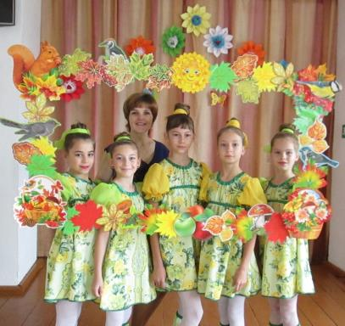
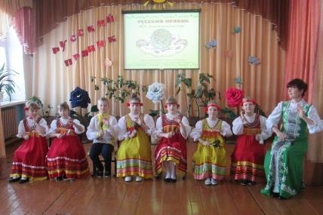
Наша гордость
Фольклорный коллектив «Задоринка» (рук. Виноградова Л.В.), постоянный участник открытых событий, активный участник районных конкурсов
Фото
Танцевальная группа «Радуга» (рук. Савельева Н.Г.), активный участник всех открытых мероприятий ЦЭО

Slide 15
Основные результаты деятельности
Центра этнокультурного образования
В школе проводятся мероприятия, направленные на воспитание толерантности и творческой самореализации учащихся;
Участвуя в поисковой работе, конференциях, школьники собрали богатый материал об истории села, родной школы, о жизни знаменитых людей с. Большая Галка, что позволяет открыть историко-краеведческий музей.
Участвуя в различных проводимых дедах и акциях у учащихся формируется ответственное отношение к истории, традициям русской культуры и природе родного края.
Благодаря активному сотрудничеству с образовательными учреждениями проведено ряд мероприятий муниципального и регионального уровня.

Slide 16
Перспективы
МКОУ «Большегалкинская СОШ» Бакчарского района продолжит проводить открытые образовательные события межмуниципального и регионального уровней;
Расширять взаимодействие с другими Центрами этнокультурного образования;
Обобщать положительный опыт педагогов по этнокультурному образованию и транслировать его на всероссийском уровне.

Slide 17
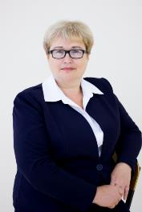
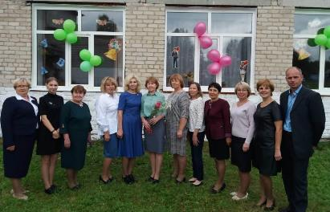
Наши контакты
Сивак Галина Владимировна, директор МКОУ «Большегалкинская СОШ» Бакчарского района
636205, Томская область, Бакчарский район, с. Большая Галка, ул. Центральная, 28 8-952-880-34-31 сайт организации http://bak-bolschool.edu.tomsk.ru/ Этнокультурное образование http://bak-bolschool.edu.tomsk.ru/vospitatel-naya-rabota/e-tnokul-turnoe-obrazovanie/

